Slide 1

request&response

Slide 2
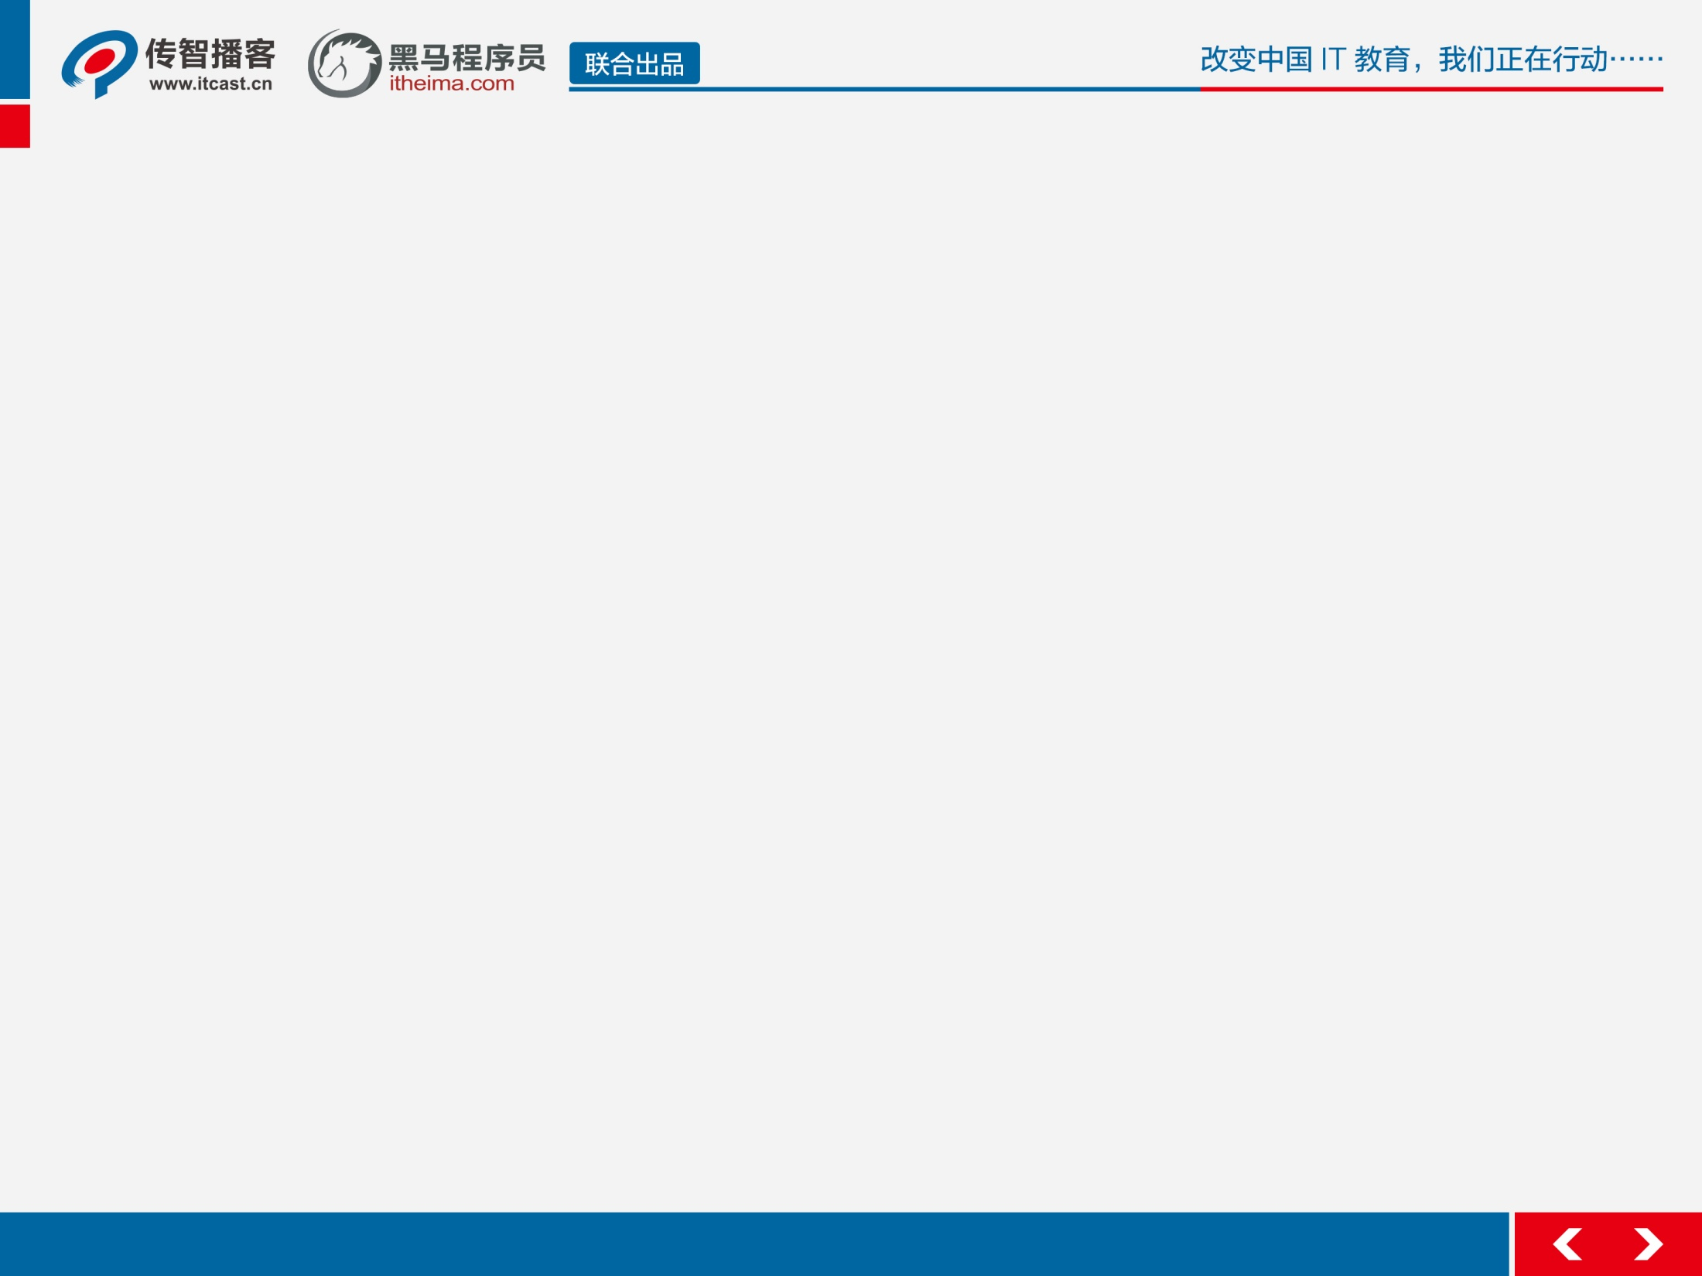
简介
Web服务器收到客户端的http请求，会针对每一次请求，分别创建一个用于代表请求的request对象、和代表响应的response对象。
request和response对象即然代表请求和响应，那我们要获取客户机提交过来的数据，只需要找request对象就行了。要向容器输出数据，只需要找response对象就行了。

Slide 3
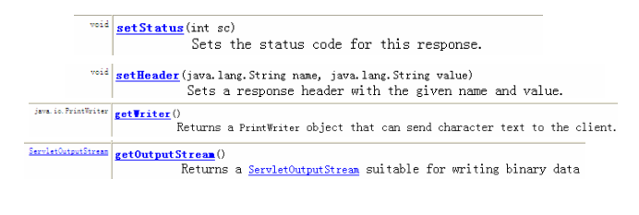
HttpServletResponse
HttpServletResponse对象代表服务器的响应。这个对象中封装了向客户端发送数据、发送响应头，发送响应状态码的方法。
查看HttpServletResponse的API文档

Slide 4
response常见应用
向客户端输出中文数据
用OutputStream(字节流)发送数据：
1、response.getOutputStream().write(“中国”.getBytes());//以默认编码发送数据
2、response.getOutputStream().write("中国".getBytes("UTF-8"));//以UTF-8编码发送数据，浏览器(默认用GB2312)会出现乱码
画图描述出现该问题的原因。
解决办法：
2.1通过更改浏览器的编码方式：IE/”查看”/”编码”/”UTF-8”(不可取)
2.2通过设置响应头告知客户端编码方式：response.setHeader(“Content-type”, “text/html;charset=UTF-8”);//告知浏览器数据类型及编码
2.3通过meta标签模拟请求头:out.write("<meta http-equiv='Content-Type' content='text/html; charset=utf-8' />".getBytes());
2.4通过以下方法：response.setContentType("text/html;charset=UTF-8");
总结：程序以什么编码输出，就需要告知客户端以什么编码显示。
小细节：输出字符“1”用response.getOutputStream().write(1);出现的问题？

Slide 5
response常见应用
向客户端输出中文数据
用PrintWriter(字符流)发送数据：
示例：response.getWriter().write(“中国” );有没有乱码？
原因：以默认编码发送数据 ISO-8859-1（没有中国二字编码），此时会发生乱码
解决办法：
setCharacterEncoding(“UTF-8”);//更改编码为UTF-8
response.setHead(“Context-type”,”text/html;charset=UTF-8”);//告诉客户端编码方式
注意：不要忘记告诉客户端的编码方式。
由于经常改动编码，response提供了一种更简单的方式
response. setContentType(“text/html;charset=UTF-8”);其作用相当于以上两条代码。

Slide 6
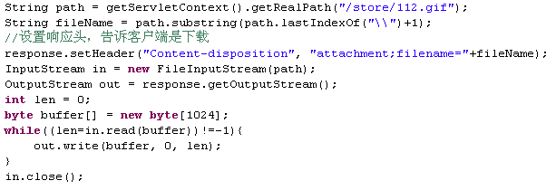
response常见应用
文件下载
中文文件的下载
  问题：文件名乱码或无法下载
  解决：将文件名进行编码

Slide 7
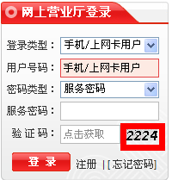
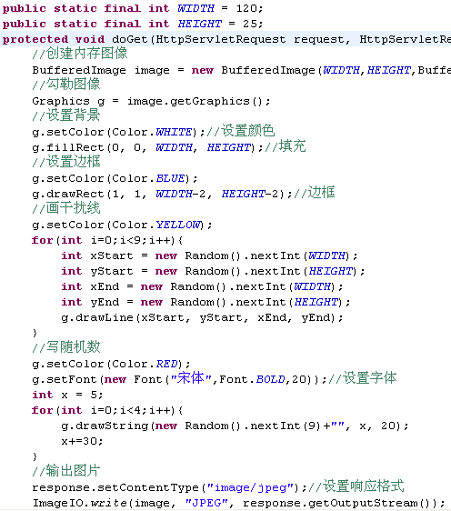
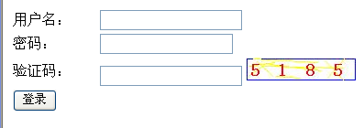
response常见应用
输出随机图片(CAPTCHA图像):Completely Automated Public Turing Test to Tell Computers and Humans Apart (全自动区分计算机和人类的测试)
相关主要类(JDK 查看API)
  BufferedImage:内存图像
  Graphics：画笔
  ImageIO：输出图像
  放在html页面上<img src/>
注意：浏览器默认会缓存图片
控制客户端不要缓存：
response.addHeader("Pragma", "no-cache");
response.setHeader("Cache-Control", "no-cache");
response.setHeader("Expires", "0");
js刷新图片

Slide 8



response常见应用
发送http头，控制浏览器定时刷新网页
1、输出一个随机数，控制浏览器每2S刷新一次
2、利用Refresh刷新到其他组件。模拟注册页面，注册处理交由一个Servlet，在Servlet处理完成后，显示注册成功并转向主页。(meta也可实现)
点这里看演示

Slide 9
response常见应用
发送http头，控制浏览器缓存当前文档内容
response.setDateHeader(“Expires”, System.currentTimeMillis()+1000*60*60);//缓存1小时,注意此处是相对于1970年1月1日00:00:00的时间
作用：有些不怎么变化的数据，利用缓存能减轻服务器的负担。
查看一下IE的缓存文件

Slide 10
response常见应用
通过response实现请求重定向。
  请求重定向指：一个web资源收到客户端请求后，通知客户端去访问另外一个web资源，这称之为请求重定向。
地址栏会变，并发送2次请求，增加服务器负担
实现方式
  response.sendRedirect()
  实现原理：
    302/307状态码和location头即可实现重定向

Slide 11
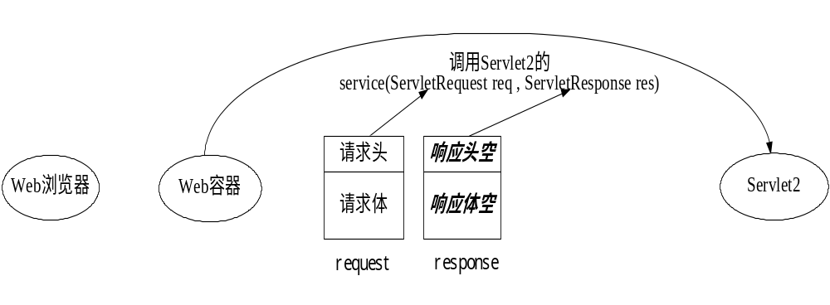
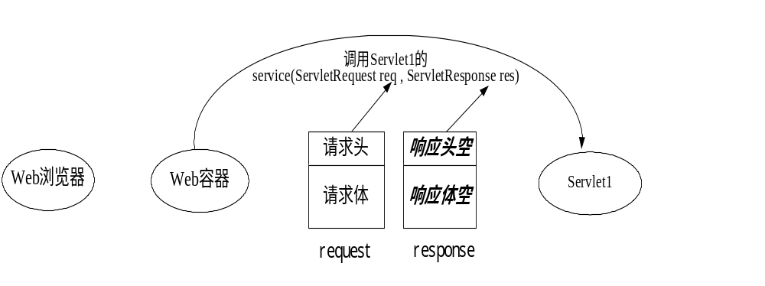
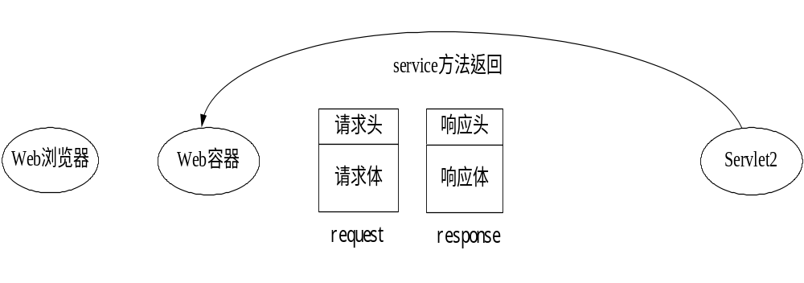
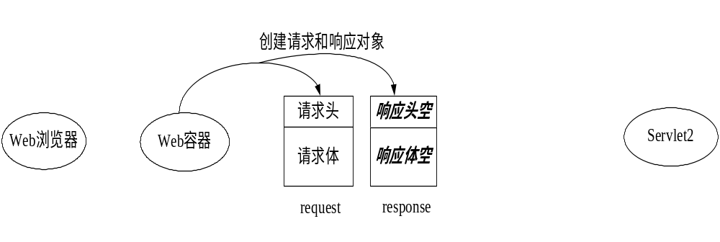
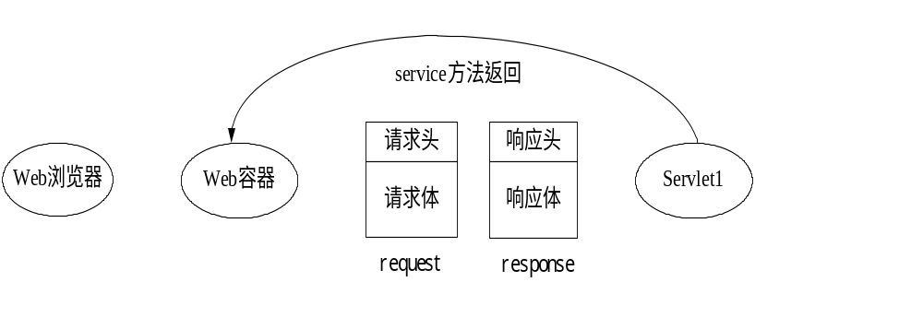
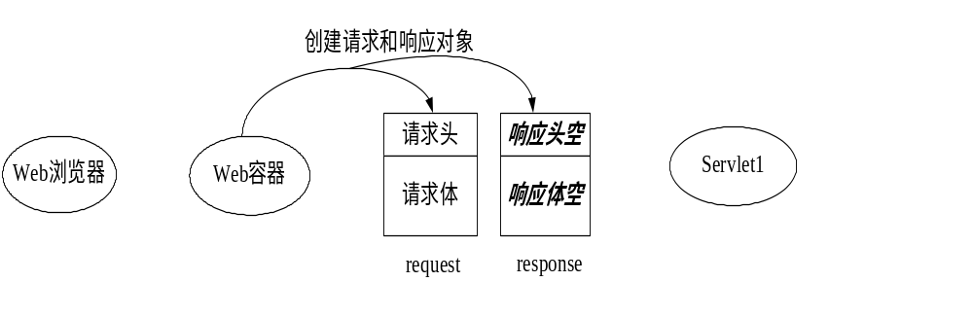
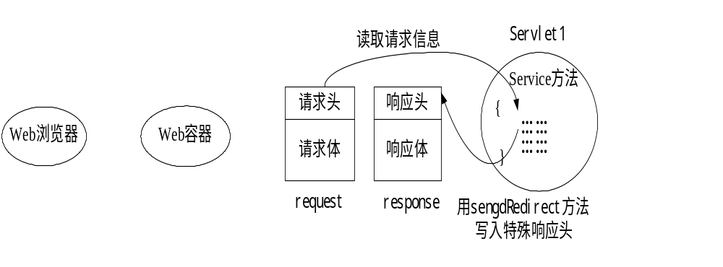
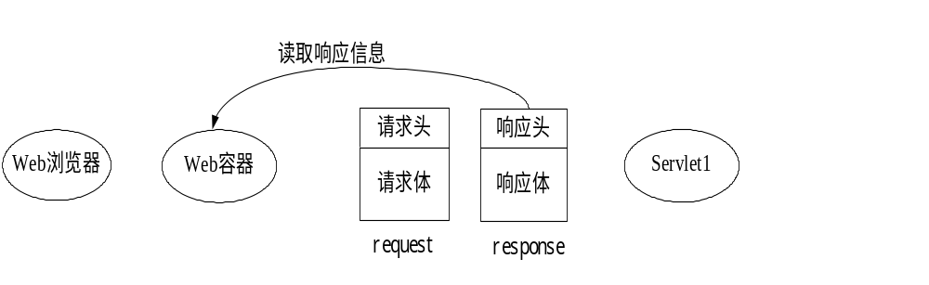
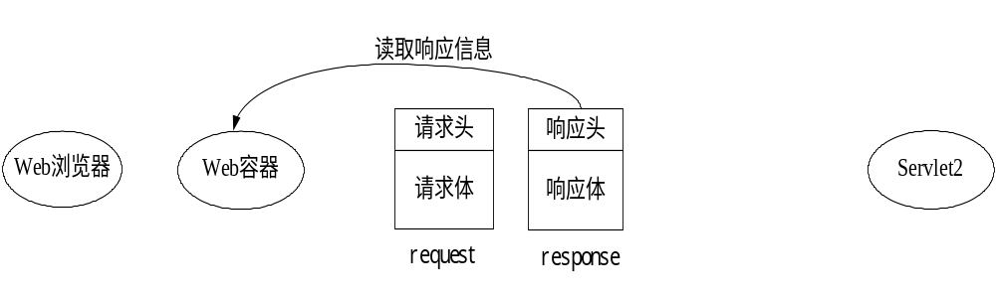
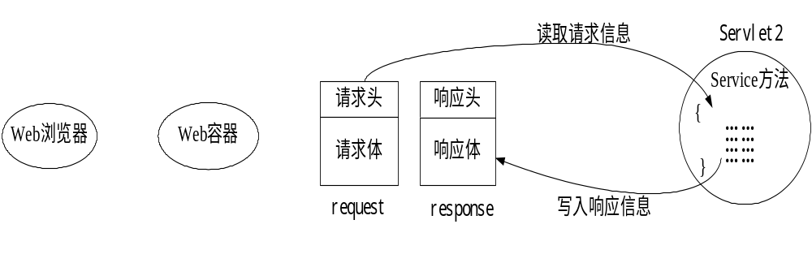
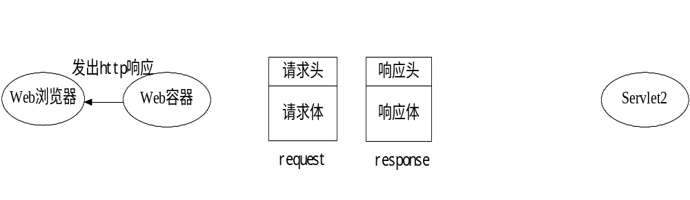
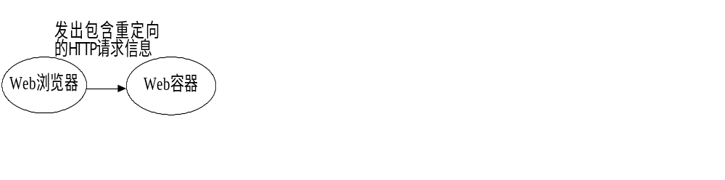
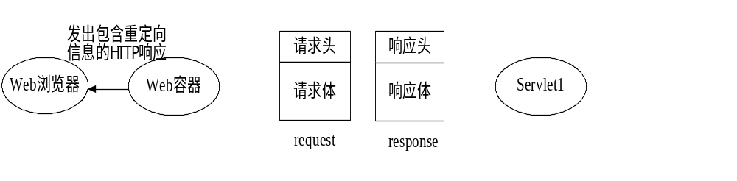
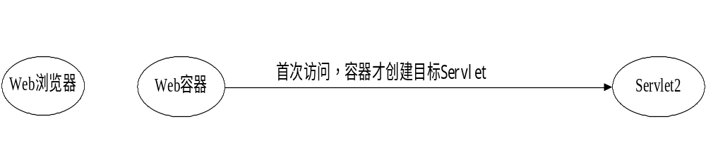


请求重定向的运行流程

Slide 12
response细节
getOutputStream和getWriter方法分别用于得到输出二进制数据、输出文本数据的ServletOuputStream、Printwriter对象。
getOutputStream和getWriter这两个方法互相排斥，调用了其中的任何一个方法后，就不能再调用另一方法。 会抛异常。
Servlet程序向ServletOutputStream或PrintWriter对象中写入的数据将被Servlet引擎从response里面获取，Servlet引擎将这些数据当作响应消息的正文，然后再与响应状态行和各响应头组合后输出到客户端。
Serlvet的service方法结束后，Servlet引擎将检查getWriter或getOutputStream方法返回的输出流对象是否已经调用过close方法，如果没有，Servlet引擎将调用close方法关闭该输出流对象。

Slide 13
HttpServletRequest
董平

Slide 14
HttpServletRequest
HttpServletRequest对象代表客户端的请求，当客户端通过HTTP协议访问服务器时，HTTP请求头中的所有信息都封装在这个对象中，开发人员通过这个对象的方法，可以获得客户这些信息。
查看request的API文档

Slide 15
request常用方法
获得客户机信息
  getRequestURL方法返回客户端发出请求时的完整URL。
  getRequestURI方法返回请求行中的资源名部分。
  getQueryString 方法返回请求行中的参数部分。
  getRemoteAddr方法返回发出请求的客户机的IP地址
  getRemoteHost方法返回发出请求的客户机的完整主机名
  getRemotePort方法返回客户机所使用的网络端口号
  getLocalAddr方法返回WEB服务器的IP地址。
  getLocalName方法返回WEB服务器的主机名
  getMethod得到客户机请求方式

Slide 16
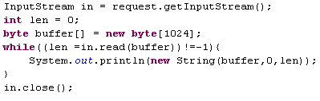
Request常用方法
获得客户机请求头
  getHead(name)方法
  getHeaders(String name)方法
  getHeaderNames方法
获得客户机请求参数(客户端提交的数据)
  getParameter(name)方法
  getParameterValues（String name）方法
  getParameterNames方法
  getParameterMap方法 //做框架用，非常实用
  getInputStream

Slide 17
request常见应用1
各种表单输入项数据的获取
  text、password、radio、checkbox、
  file、select、textarea、 hidden、
  image、button给js编程用
请求参数的中文乱码问题
  浏览器是什么编码就以什么编码传送数据
  解决：request.setCharacterEncoding(“UTF-8”);//POST有效
  new String(username.getBytes(“ISO-8859-1”),“UTF-8”);//GET方式
  超链接：<a href=“/JavaWeb/RequestDemo2?name=中国”>cn</a>//GET方式
  更改Tomcat的配置解决URL编码问题：<Connector URIEncoding=“UTF-8”/>

Slide 18
request常见应用2
request对象实现请求转发：请求转发指一个web资源收到客户端请求后，通知服务器去调用另外一个web资源进行处理。
request对象提供了一个getRequestDispatcher方法，该方法返回一个RequestDispatcher对象，调用这个对象的forward方法可以实现请求转发。
request对象同时也是一个域对象，开发人员通过request对象在实现转发时，把数据通过request对象带给其它web资源处理。
  setAttribute方法
  getAttribute方法
  removeAttribute方法
  getAttributeNames方法

Slide 19
转发和包含
一个Servlet对象无法获得另一个Servelt对象的引用；如果需要多个Servet组件共同协作(数据传递)，只能使用Servelt规范为我们提供的两种方式：
  请求转发：Servlet(源组件)先对客户请求做一些预处理操作，然后把请求转发给其他web组件(目标组件)来完成包括生成响应结果在内的后续操作。
  包含：Servelt(源组件)把其他web组件(目标组件)生成的响应结果包含到自身的响应结果中。
转发和请求的共同点
  源组件和目标组件处理的都是同一个客户请求，源组件和目标组件共享同一个ServeltRequest和ServletResponse对象
  目标组件都可以为Servlet、JSP或HTML文档
  都依赖 javax.servlet.RequestDispatcher接口

Slide 20
RequestDispather
表示请求分发器，它有两个方法：
  forward():把请求转发给目标组件
  public void forward(ServletRequest request,ServletResponse response)
  throws ServletException,java.io.IOException
  include():包含目标组件的响应结果
  public void include(ServletRequest request,ServletResponse response)
  throws ServletException,java.io.IOException
得到RequestDispatcher对象
  1、ServletContext对象的getRequestDispather(String path1)
  path1必须用绝对路径，即以”/”开头，若用相对路径会抛出异常IllegalArgumentException
  2、ServletRequest对象的getRequestDispatcher(String path2)
  path2可以用绝对路径也可以用相对路径

Slide 21
转发
dispatcher.forward(request,response)的处理流程：
1、清空用于存放响应正文数据的缓冲区
2、如果目标组件为Servlet或JSP，就调用它们，把它们产生的响应结果发送到客户端；如果目标组件为文件系统中的静态HTML文档，就读取文档中的数据并把它发送给客户端。
特点：
1、由于forward()方法先清空用于存放响应正文数据的缓冲区，因此源组件生成的响应结果不会被发送到客户端，只有目标组件生成的响应结果才会被送到客户端。
2、如果源组件在进行请求转发之前，已经提交了响应结果（如调用了response的flush或close方法），那么forward（）方法会抛出IllegalStateException。为了避免该异常，不应该在源组件中提交响应结果。

Slide 22
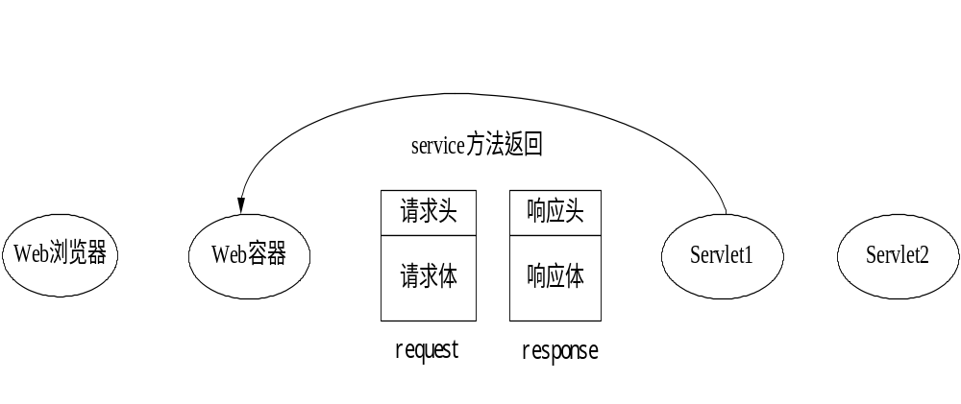
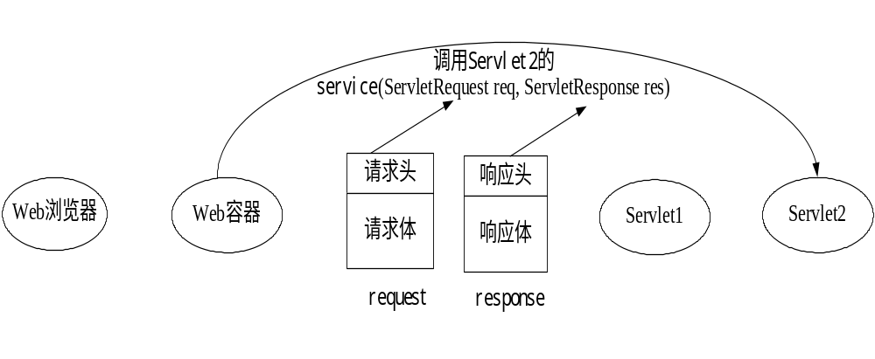
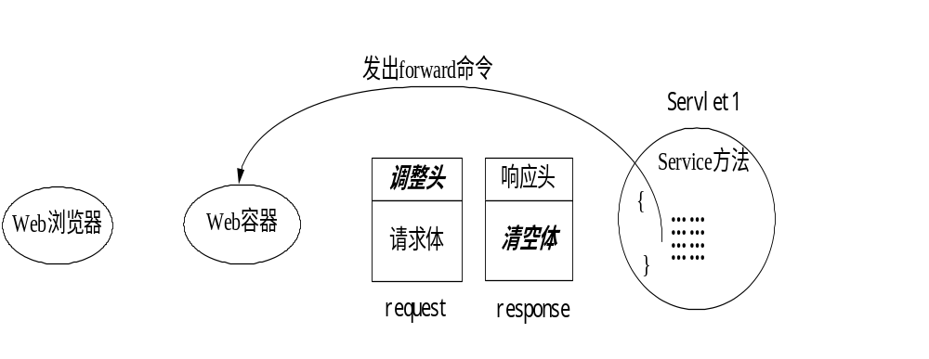
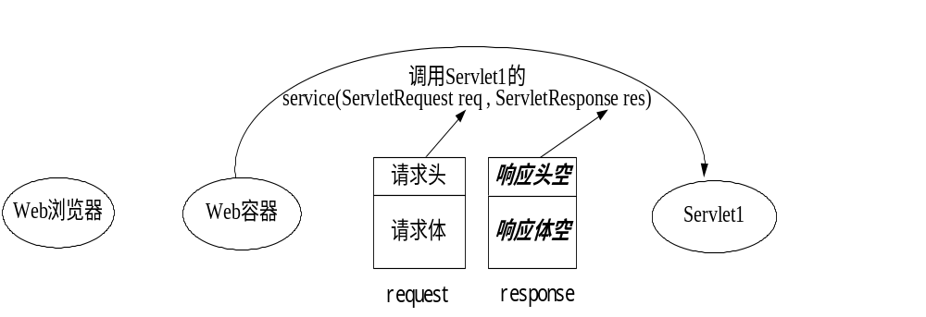
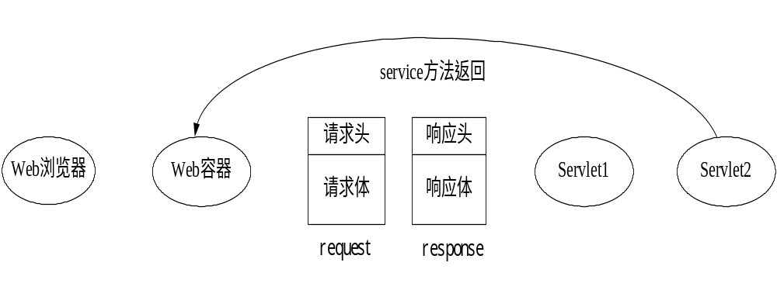
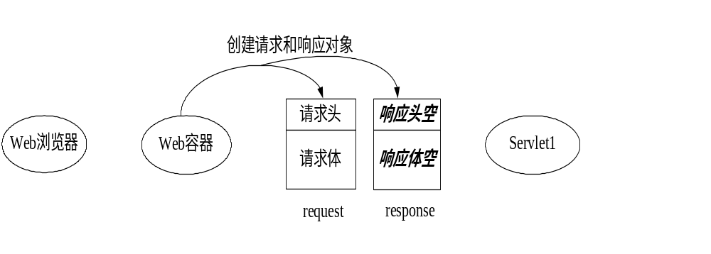
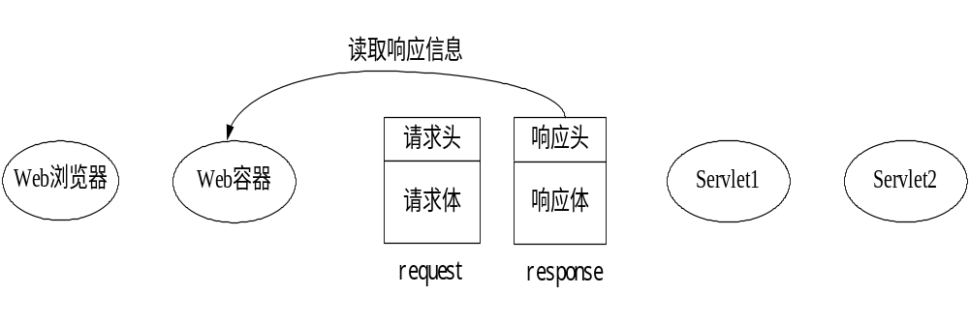
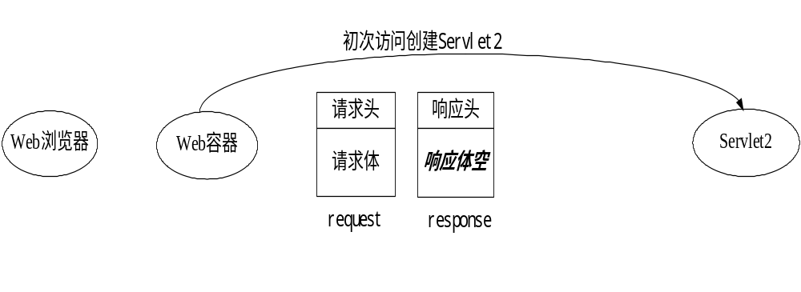
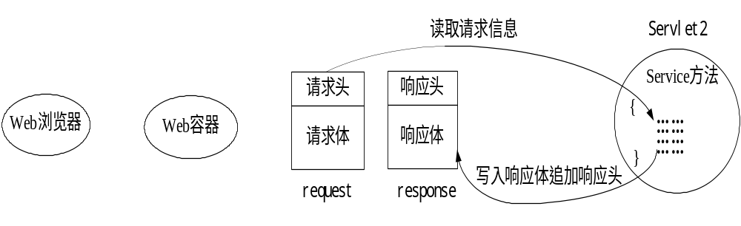
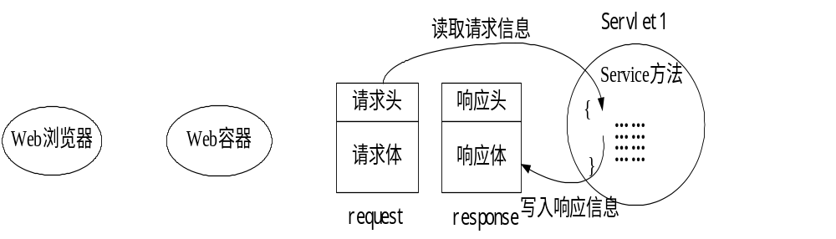
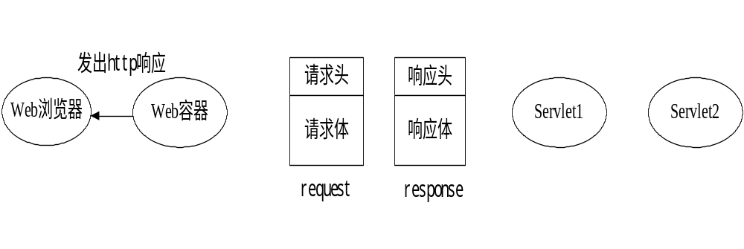
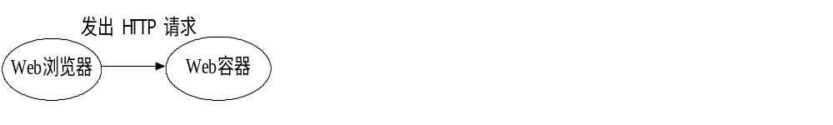

请求转发的运行流程

Slide 23
包含
include()方法的处理流程：
1、如果目标组件为Servlet或JSP，就执行它们，并把它们产生的响应正文添加到源组件的响应结果中；如果目标组件为HTML文档，就直接把文档的内容添加到源组件的响应结果中。
2、返回到源组件的服务方法中，继续执行后续代码块。
特点：
1、源组件与被包含的目标组件的输出数据都会被添加到响应结果中。
2、在目标组件中对响应状态代码或者响应头所做的修改都会被忽略。

Slide 24
请求范围
web应用范围内的共享数据作为ServeltContext对象的属性而存在(setAttribute)，只要共享ServletContext对象也就共享了其数据。
请求范围内的共享数据作为ServletRequest对象的属性而存在(setAttribute)，只要共享ServletRequest对象也就共享了其数据。

Slide 25
重定向
重定向机制的运作流程
1、用户在浏览器端输入特定URL，请求访问服务器端的某个组件
2、服务器端的组件返回一个状态码为302的响应结果。
3、当浏览器端接收到这种响应结果后，再立即自动请求访问另一个web组件
4、浏览器端接收到来自另一个web组件的响应结果。
HttpServeltResponse的sendRedirect(String location)用于重定向

Slide 26
重定向
特点
Servlet源组件生成的响应结果不会被发送到客户端。response.sendRedirect(String location)方法一律返回状态码为302的响应结果。
如果源组件在进行重定向之前，已经提交了响应结果，会抛出IllegalStateException。为了避免异常，不应该在源组件中提交响应结果。
在Servlet源组件重定向语句后面的代码也会执行。
源组件和目标组件不共享同一个ServletRequest对象。
对于sendRedirect(String location)方法的参数，如果以“/”开头，表示相对于当前服务器根路径的URL。以“http"//”开头，表示一个完整路径。
目标组件不必是同一服务器上的同一个web应用的组件，它可以是任意一个有效网页。

Slide 27
